Slide 1


Конференция 30.08.2022
Конференция
Повестка Дня
1. Итоги учебной работы за 2022/2023 год и задачи на новый учебный год (Н.И.Шашлова, Т.Д.Пестрикова зам. директора по УВР)
2. Инновационная работа Центра НИТ (Д.В.Шестопалов, зам. директора по ИТ)
3. Итоги внеучебной деятельности, летней практики за 2021/2022 учебный год (Е.В.Николаева зам. директора по ВР)
4. Правила внутреннего распорядка (В.В. Полозова, директор)
5. Отчет об использовании финансовых средств за 2021/2022 год (Е.А.Шилина, главный бухгалтер)
6. Разное.

Slide 2
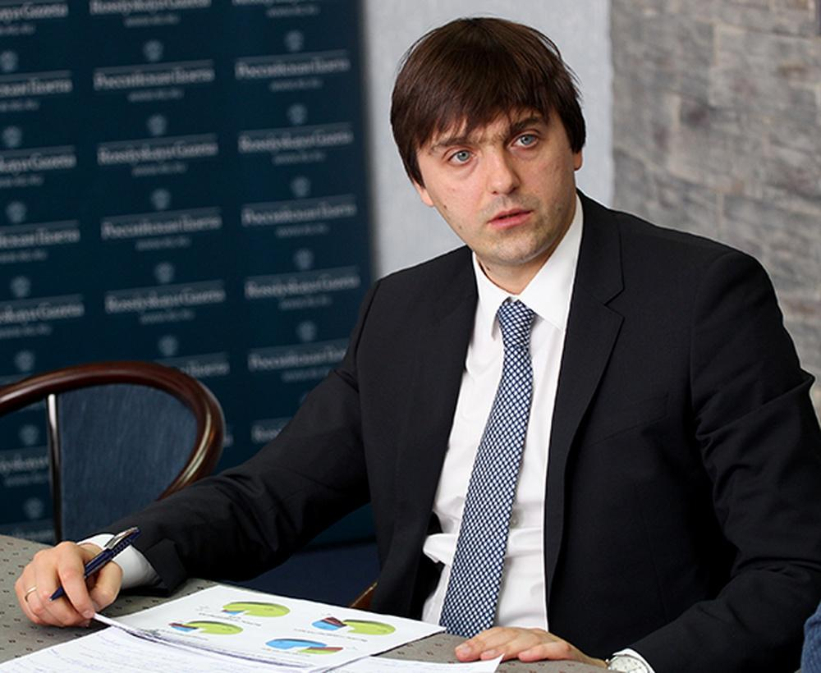
Образование - это динамичная сфера, которая не может стоять на месте. А Мы стремимся к тому, чтобы каждая школа ассоциировалась со словом «качество», а знания которые она давала учащимся , позволяли бы им быть успешными в любом направлении
С.С. кравцов, министр просвещения Российской Федерации

Slide 3
Миссия, цель:
Определить миссию в том, чтобы создать условия личностного развития учащихся для их адаптации к жизни в обществе
Утвердить цель работы лицея: Создание единого инновационного пространства адекватного современным условиям для развития личности учащегося

Slide 4
Концептуальная основа
Конституция Российской Федерации;
Федеральный закон от 29 декабря 2012 г. № 273-ФЗ «Об образовании в Российской Федерации»;
Указ Президента РФ «О национальных целях и стратегических задачах развития Российской Федерации на период до 2024 года» от 07.05.2018№204
Указ Президента РФ «№474 от 21.07.20г. «О национальных целях развития РФ на период до 2030 года,
национальный проект «Образование»
Профессиональный стандарт "Педагог (педагогическая деятельность в сфере дошкольного, начального общего, основного общего, среднего общего образования) (воспитатель, учитель)" (утв. приказом Министерства труда и социальной защиты РФ от 18 октября 2013 года № 544н.

Slide 5
Утвердить задачи лицея на 2023– 2024 учебный год:
продолжить работу по укреплению единого образовательного пространства: реализация обновленных ФГОС, единых федеральных основных образовательных программ, использование единой линейки учебников, реализация единых способов оценки образовательных результатов;
актуализировать содержание воспитательной работы, методов, форм профилактической работы, в том числе через реализацию проекта «Советник директора по воспитанию и взаимодействию с детскими общественными объединениями», построение единой системы военно-патриотического воспитания;
продолжить внедрение единой модели профессиональной ориентации обучающихся по основным направлениям: профильные классы, урочной и внеурочной деятельности, воспитательной работы, дополнительного образования, профобучения и взаимодействия с родителями;
Продолжить обеспечение реализации комплекса мер по вопросам безопасности , воспитательной работы, психологического сопровождения участников образовательного процесса.
Продолжить развитие ресурсного, материально – технического, кадрового, научно – методического обеспечения образовательного процесса.

Slide 6
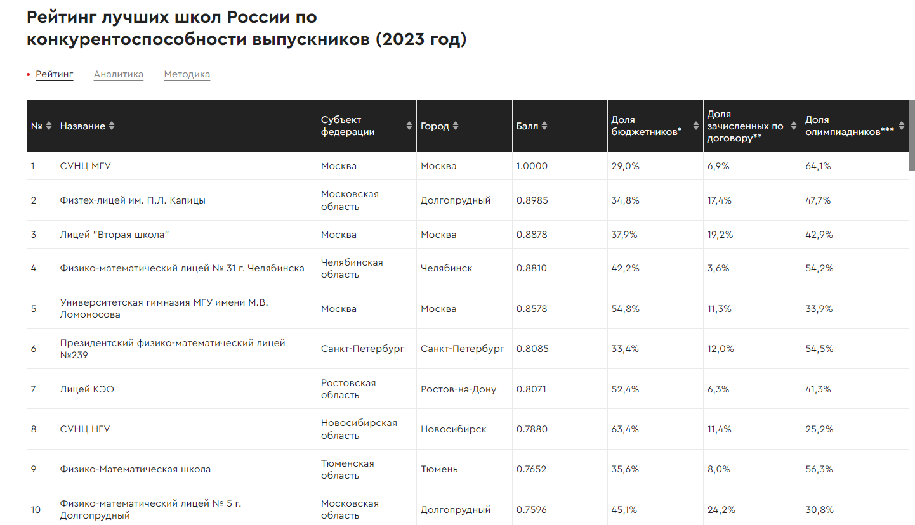
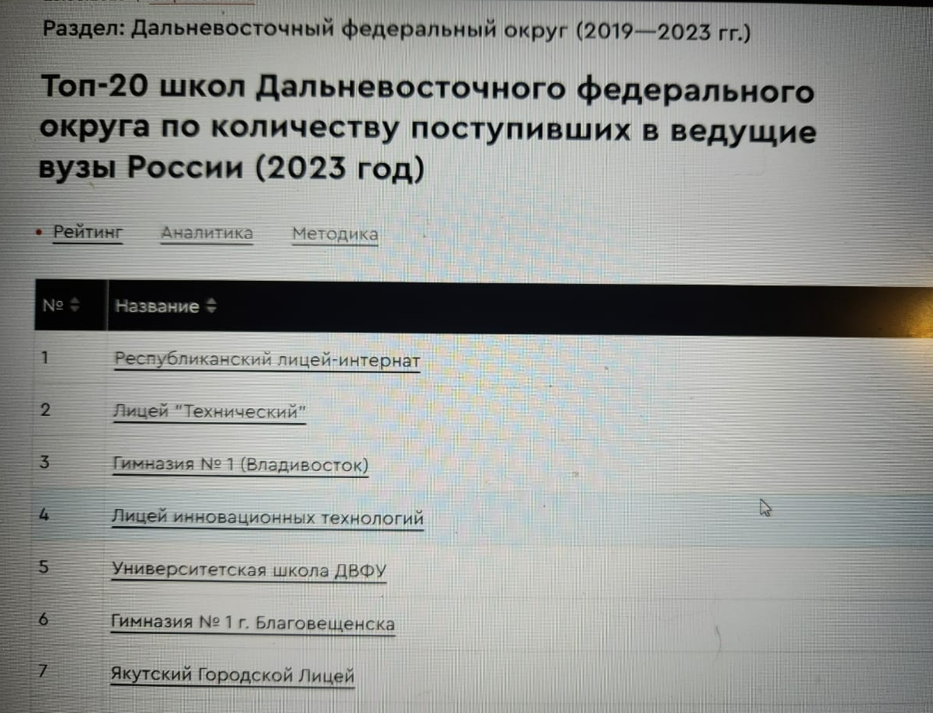
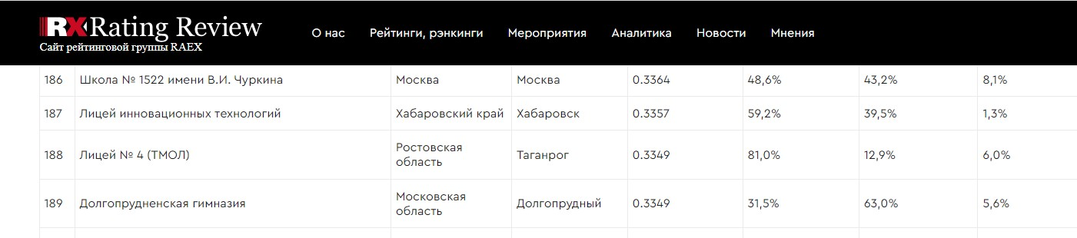
Методика формирования рейтинга:
Успеваемость
Участие в олимпиадах
Качество преподавания, наличие дополнительных образовательных программ
Инфраструктура ОУ
Репутация ОУ

Slide 7
Правила внутреннего распорядка:
Правила регламентируют трудовой распорядок, организационную и общекультурную дисциплину в лицее
2. Права и обязанности обучающихся в лицее
Режим занятий обучающихся определен уставом лицея
2.1. Учебный год в Лицее начинается 1 сентября. Продолжительность учебного года: 5-11 классы - не менее 34 недель без учета государственной итоговой аттестации
2.2. Продолжительность каникул в течение учебного года не менее 30 календарных дней. Летние каникулы не менее 8 недель для учащихся 9- х классов, для -8,10 классов не менее 12 недель
2.4. Лицей работает по графику шестидневной учебной недели
Занятия проводятся в первую смену. Начало уроков в 8.30, в понедельник в 8.15
Продолжительность урока (академический час) во всех классах не должна превышать 45 минут
Продолжительность перемен 10, 15,20 минут: Стоимость питания: завтрак 100 руб, обед 160 руб

Slide 8
Обучающиеся Лицея имеют право:
на получение бесплатного общего образования в соответствии с федеральными государственными образовательными стандартами и федеральными государственными требованиями;обучение в соответствии с федеральными государственными образо­вательными стандартами и федеральными государственными требованиями;
на защиту прав личности и вежливое отношение к себе, на уважение своего человеческого достоинства, на свободу совести, информации, на свободное выражение собственных мнений и убеждений; на выбор предмета углубленного изучения, факультативных, элективных занятий, на открытую и своевременную оценку его знаний; на участие во всероссийской и иных олимпиадах школьников; на заблаговременное уведомление о сроке контрольной работы; на внесение предложений в администрацию Лицея по улучшению обучения и воспитания;
на обеспечение качественным питанием; на посещение детских общественных организаций, а также клубов, секций, кружков и других объединений школьников по интересам; на бесплатное пользование библиотечно-информационными ресурсами библиотеки Лицея;
на участие в управлении Лицеем в форме, определяемой Уставом Лицея;
на получение дополнительных образовательных услуг (в том числе платных на договорной основе);
на свободное посещение мероприятий, не предусмотренных учебным планом;
на участие в общественно-полезном труде;
на перевод в другое образовательное учреждение, реализующее образовательную программу соответствующего уровня, при согласии этого образовательного учреждения и успешном прохождении ими аттестации.
Осуществление перечисленных выше прав несовместимо с нарушением общественного порядка, норм нравственности и охраны здоровья.

Slide 9
2.7. Обучающиеся Лицея обязаны:
овладевать знаниями;
соблюдать и выполнять требования Устава;
не пропускать уроки, не опаздывать на занятия без уважительных причин; аккуратно вести дневник и подавать его при первом требовании учителя; принимать активное участие в жизни Лицея, поддерживать и развивать традиции Лицея и его авторитет;
быть вежливым в общении с учителем, уважительно относиться к родителям, проявлять милосердие, заботиться о младших, уважать честь и достоинство других обучающихся и работников учреждения;
выполнять требования работников учреждения по соблюдению правил внутреннего распорядка;
достойно вести себя, соблюдать культуру поведения и внешнего вида; заботиться о здоровье и безопасности своей жизни и жизни товарищей; в случае пропуска занятий представить справку или оправдательный документ;
знать и соблюдать правила техники безопасности на уроках, правила дорожного движения на улицах, поведения на воде, противопожарной безопасности;
бережно относиться к государственной, общественной и личной собственности, охранять природу.

Slide 10
Обучающимся запрещается:
приносить, передавать, использовать в Лицее оружие, спиртные напитки, табачные изделия, токсические и наркотические вещества;
использовать любые предметы и вещества, которые могут привести к взрывам и возгоранием;
применять физическую силу и психическое воздействие для выяснения отношений, запугивания, вымогательства;
применять любые действия, влекущие за собой опасные последствия для окружающих, такие как толкание, удары предметами, бросание чем-либо.
Обучающиеся несут персональную ответственность за сохранность собственной одежды и вещей в случае не сдачи их в гардероб, а администрация Лицее отвечает за сохранность вещей, сданных в гардероб.

Slide 11
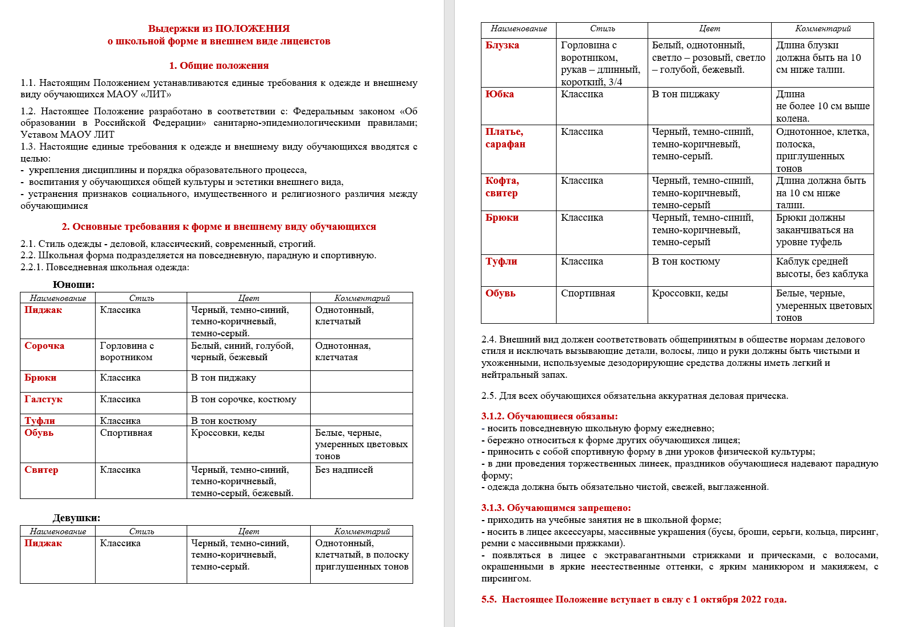
Внешний вид
4.1.Внешний вид обучающегося должен соответствовать деловому стилю. Одежда должна быть строгая, деловая, аккуратная. Для спортивных занятий – спортивная форма. Для праздничных мероприятий – праздничная одежда. Украшения должны соответствовать деловому стилю одежды.
5.3. Дисциплина в образовательном учреждении поддерживается на основе уважения человеческого достоинства обучающихся и педагогических работников. Применение методов физического и психологического воздействия по отношению к обучающимся не допускается

Slide 12
Реформы образования этого года:
создание единой общеобразовательной программы для всех школ, так называемый «золотой стандарт» образования
введение единых учебников, разработанные под контролем Минпросвещения;
внедрение федеральных основных образовательных программ (ФООП) по шести предметам (русский язык, литература, история, обществознание, география и ОБЖ);
увеличение учебных часов по русскому языку, литературе, математике;
в курсе истории введение блока про СВО;
на уроках физики изучение квантовых и нанотехнологий;
на уроках биологии изучение генетики и биотехнологии;
«Трудовое обучение» придёт на смену дисциплине «Технология», где будут изучать робототехнику и искусственный интеллект, во внеурочное время обучающиеся будут заниматься общественно полезным трудом;
дисциплина «Основы духовно-нравственной культуры народов России» будет преподаваться в 5–9 классах и станет продолжением курса «Основы религиозных культур и светской этики»;
занятия по профориентации будут проводиться еженедельно у учащихся 6–11 классов;
экологию, экономику, право, астрономию и курс «Россия в мире» будут изучать в рамках других предметов школьной программы.
предмет «ОБЖ» исчезнет из школьного расписания: его заменит дисциплина «Основы безопасности и защита Родины»;
серебряные медали, будут вручать выпускникам одиннадцатых классов, у которых в аттестате о среднем общем образовании не более двух «четвёрок»;
советники директора по воспитательной работе появятся во всех образовательных учреждениях страны.

Slide 13
Отчет по Финансовой деятельности
Лицей самостоятельно осуществляет финансово-хозяйственную деятельность в порядке, установленном законодательством Российской Федерации, имеет самостоятельный баланс и лицевой счет.
За период с 01.09.2022 г. по 31.08.2023 г. на лицевой счет МАОУ «Лицея инновационных технологий» поступило добровольных благотворительных пожертвований в сумме 3 325 627 рублей.
Добровольные благотворительные пожертвования используются в разрезе плана ФХД. Добровольные благотворительные пожертвования согласно смете расходов были израсходованы соответственно:
оборудование в классы и кабинеты – 350,3 тыс. руб.; мебель в классы и в кабинеты – 20,9 тыс. руб.;
учебники – 4,9 тыс. руб.; канцелярские материалы – 166,7 тыс. руб.;
хозяйственные материалы – 598,8 тыс. руб.; расходные материалы, запчасти – 126,1 тыс. руб.;
электротовары – 34,1 тыс. руб.; услуги связи и интернета – 237,3 тыс. руб.;
призы, подарки для поощрения учащихся и проведение лицейских мероприятий – 188,1 тыс. руб.;
подписка на периодическую литературу и газеты – 46,6 тыс. руб.; оплата внебюджетного штатного расписания – 648,1 тыс. руб.;
услуги по содержанию здания и имущества – 121,9 тыс. руб.; текущий ремонт лицея – 72,9 тыс. руб.;
услуги специализированной охраны – 394,0 тыс. руб.; дератизация, дезинсекция помещений и территории – 13,1 тыс. руб.;
ремонт техники – 37,8 тыс. руб.; обслуживание электрохозяйства – 21,0 тыс. руб.;
обслуживание технологического оборудования – 48,3 тыс. руб.; обслуживание сайта лицея – 83,2 тыс. руб.;
лицензионное и программное обеспечение – 76,9 тыс. руб.; испытание пожарных кранов и зарядка огнетушителей – 8,4 тыс. руб..

Slide 14
Распределение классного руководства и закрепление кабинетов за классами
Мельник А.А. -8а, 40каб
Голубева Л.И. – 5 а, 30 каб Вихрянова Е.Ю. – 11 а, 9 каб
Короткова В.В. – 10а, 8 каб Черепанова Е.А. -5б 24 каб.
Дубинская И.А. – 6 а, 37 каб Шекера Г.В. – 7 а, 33 каб
Лысова И.И. – 7 б, 31 каб Подзорова Т.Е. – 7В, 7 каб
Лавинова Т.В. – 11б, 34 каб Гончаренко Н.Н. – 6 в, 1 каб
Пышная Н.А. – 9 а, 34 каб Мирошниченко С.Н. – 9 в, 45 каб
Тарабанько Е.В.– 10б, 22 каб Данилюк О.А. – 9б, 28 каб
Филимонова Н.В.- 6б, 20 каб
Назина А.А. - 5в, 5 каб
Горлова Т.О.- 8б, 38 каб

